Slide 1
全体ミーティング(6/3)
修士2年 飯塚 大輔

Slide 2
本日の論文
F. Perry, C. Hawblitzel, and J. Chen. Simple and flexible stack types. In International Workshop on Aliasing, Confinement, and Ownership (IWACO), July 2007.

Slide 3
概要と関連研究
概要
  スタックの型付け
背景＆関連研究 (STAL)
  Greg Morrisett, Karl Crary, Neal Glew, and David Walker. Stack-based typed assembly language. In Work-shop on Types in Compilation, pages 95{118, Kyoto, Japan, March 1998.

Slide 4
ＳＴＡＬの型付け
int :: int :: ρ
int :: ρ1 ◦ int :: ρ2
0
0
1
何か１
1
何か
何か２
スタックの底
スタックの底

Slide 5
ＳＴＡＬでは上手くいかないこと
C# コンパイラが by-reference arguments を実装するのに用いる aliased pointers を表現できない
  次項の例では呼び出し側が x と y を instantiate できない

Slide 6
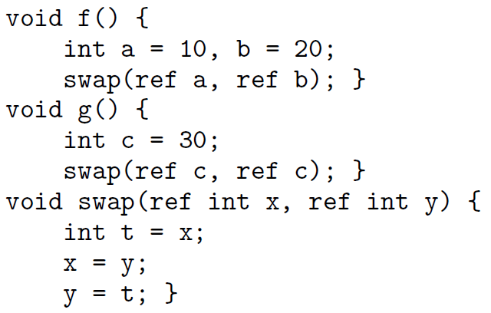
ＳＴＡＬで上手く型付けできないコード例

Slide 7
Simple Stack Types (SST) のコンセプト
Alias Types と Linear logic を用いてスタックの型付け
  Alias Types
    data のある location と data の型の２つの部分 { l ↦ τ }
    data へのポインタは単一型で表現 Ptr(l)
  Linear logic
    multiplicative conjunction : ⊗
    additive donjunction : ＆
  → では、{ l2 ↦ int } ⊗ { l1 ↦ int } ⊗ ρ のように表現するのか？

Slide 8
SST のスタック型
l2 : int :: l1 : int :: ρ のように表現する
  ある int 値が location l2 と l1 の間にある
  :: は ⊗ を non-commutative, non-associative にしたもの
    ＳＴＡＬで用いているのと同じ表現
Sysntax

Slide 9
aliasing を示す ∧ オペレータ
σ ∧ { l : τ } の意味
  スタック型 σ がある
  location l はヒープにあるか、σ の中にある
  l は現在、型 τ の値を持っている

Slide 10







Stack Implication Rules

Slide 11


swap 関数を SST で型付け
一般的に考えると
lx と ly が同じ場所にあるとすると
reordering してもよい

Slide 12
エイリアスのスコープ
エイリアスのスコープは拡大できても縮小できない
  σ ∧ { l : τ } において、 σ が変更されたら { l : τ } は捨てられなければならない
    dangling pointer を残してしまう可能性
  h はＯＫ、illegalMethod() はダメ

Slide 13
location と表記法
    η： location variable
    base : stack の底
    next(l) : スタックの頂点に向って、l の次の場所
    p : heap location
  STAL : int :: int :: ρ → SST : next^2(η) :: next(η) :: η:ρ
    next^2(η) = next(next(η))
  略記

Slide 14

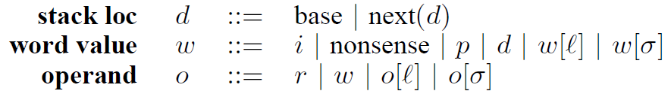
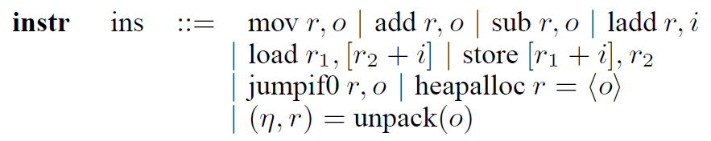
syntax (抜粋)

Slide 15

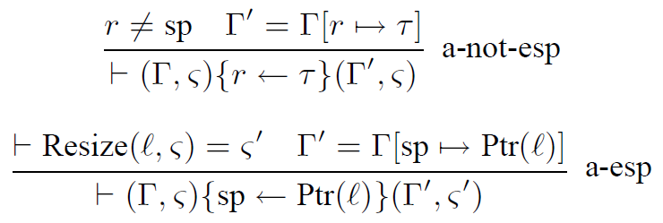
型付け規則（レジスタ型の変更）
レジスタの型が変更されるとき
  スタックポインタ(SP)の場合はスタック操作が必要

Slide 16
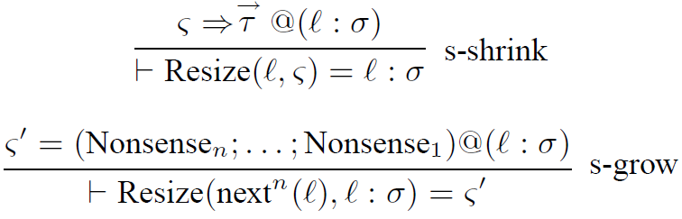
Stack Rules (Resize)
スタックの伸縮
  location l がスタックトップになる
  l がスタックトップより上ならば伸びる (s-grow)
  l がスタック内部の場所なら縮む (s-shrink)
    l より上のエイリアスは drop される

Slide 17



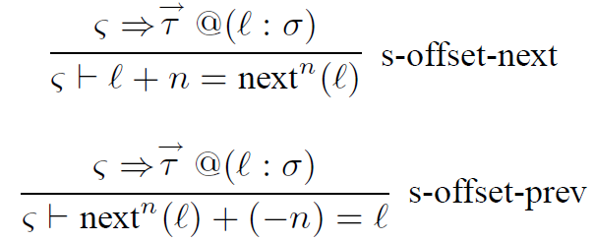
Stack Rules (Location Lookup)
  スタック において、l から i 番目の場所は l’ である
  l がスタック内の場所であることを保証する

Slide 18


Stack Rules (Type Lookup)
  スタック の中の location l が型 τ を持つ

Slide 19

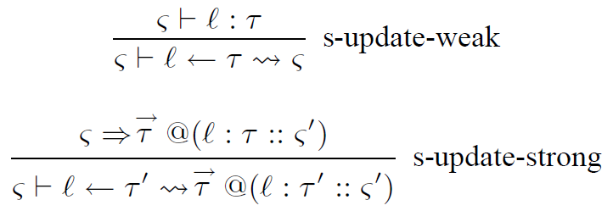
Stack Rules (Stack Update)
  スタック の中の location l の型を τ に更新する
  l の型が以前と変わらない場合と変わる場合

Slide 20
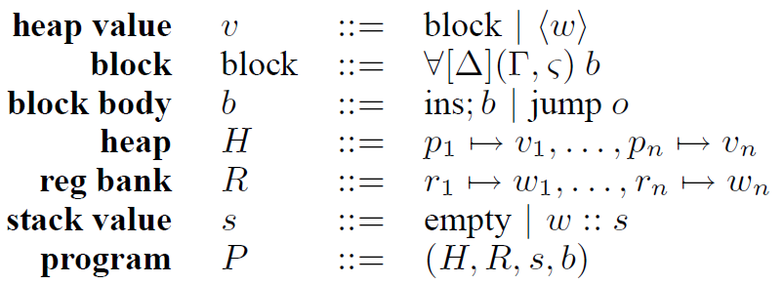
型付け規則（Block and Programs)

Slide 21
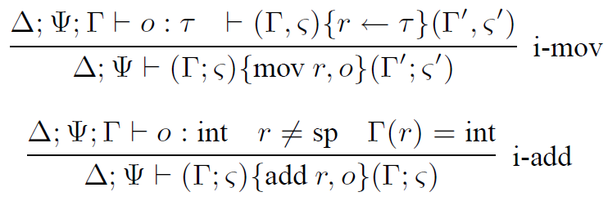
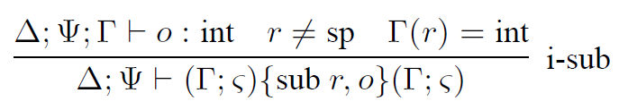
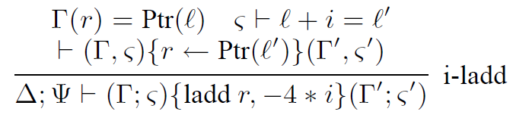
Instruction Typing Rules (1/4)

Slide 22
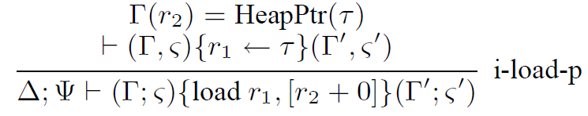
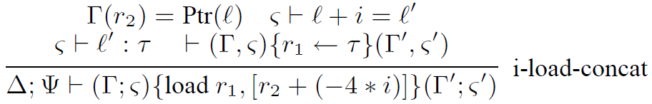
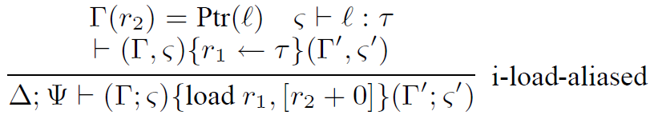
Instruction Typing Rules (2/4)

Slide 23
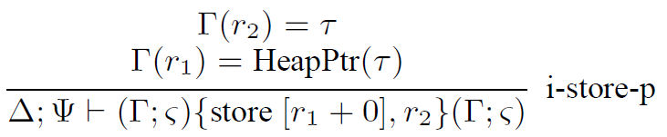
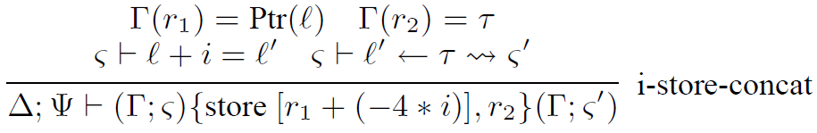
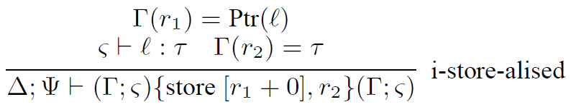
Instruction Typing Rules (3/4)

Slide 24
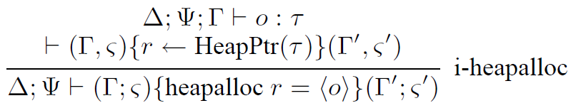
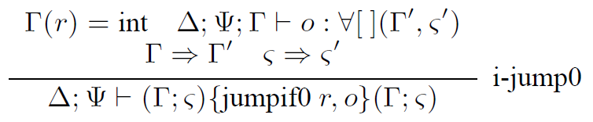
Instruction Typing Rules (4/4)

Slide 25
Micro-CLI から SST へ
Micro-CLI
  heap and stack allocation をサポートしている
  関連研究(JSWG)で用いられていた source language
    JSWG：
    ・ linear logic を用いて stack と heap の型付け
    ・ undecidable

Slide 26
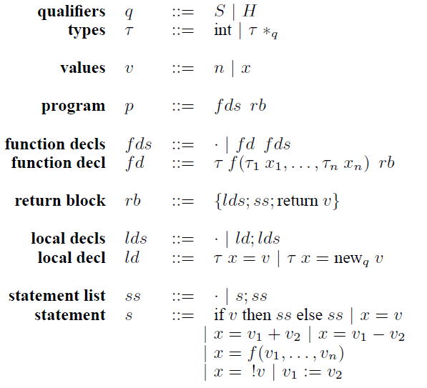
Micro-CLI の syntax

Slide 27
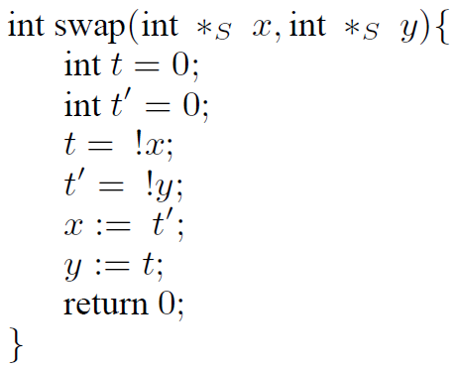
Micro-CLI で記述した swap 関数

Slide 28
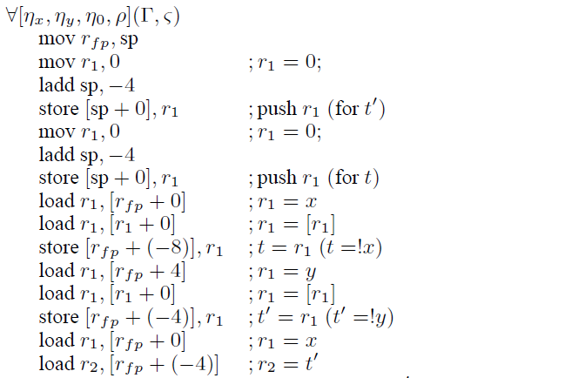
Micro-CLI の swap 関数を→ SST へ変換

Slide 29
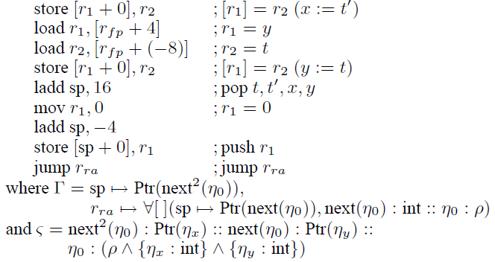
Micro-CLI の swap 関数を→ SST へ変換

Slide 30
まとめ
ＳＳＴはシンプルなスタック型を用いることで、安全に stack pointer, frame pointer, by-value arguments, by-reference arguments をサポートした
linear logic に変更を加えることで、より高い表現力を獲得した

